Slide 1
Проблема збереження чистоти водойм

Slide 2
*Вода присутня у всій біосфері: не тільки у водоймах,ай у повітрі,грунтах,і вживих істотах.
*Останні містя до 80-90% води в своїй біомасі.
*Втрати 10-20% води призводять до загибелі.

Slide 3
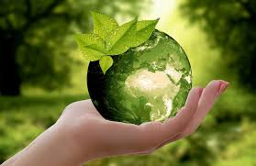
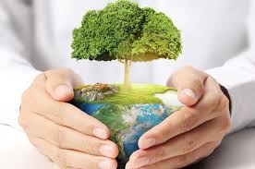
Екологія-наука про взаємовідносини живих організмів з навколишнів середовищем

Slide 4
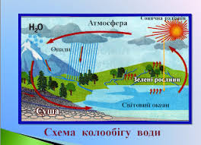
Колообіг води в біосфері
*Один з основних шлахів колообігу води-Біологічне випаровування.
*У середньому для рослинних ургуповань помірного клімату транспірація становить від 2000 до 6000М води на рік

Slide 5
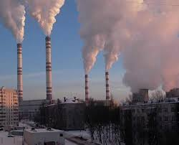
Теплове забруднення
*Одним з видів забруднення водойм є теплове забруднення.Електростанції,промислові підприжмства.Часто скидають пірігріту воду у водойму це призводить до підвищення в ній температури води.З підвищенням температури у водоймі зменшується кількість кисню,збільшується токсичність забруднюючих воду домішок,порушується біологічна рівновага.

Slide 6
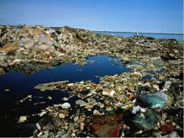
Забруднення природних водойм
*Найбілш водожмні промисловості-гірничодобувна,хімічна,харчова.На них іде до 70% води.
*Головний споживач-сільське господарство на нього іде 60-70% усієї прісної води

Slide 7
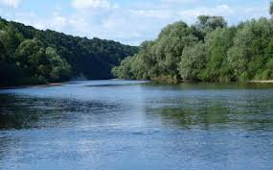
*Нестача прісної води відчувають не тільки території,які природа оділила водними ресурсами,а й багато регіонів.
*В даний час потреба в прісній воді не задовольняється в 20% міського і 75% у сільского населення планети.

Slide 8
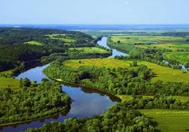
*Підрахунки показують,що на усі види водокористування витрачається 2200куб.км води на рік.
*На розбавлення стоків іде майже 20% ресурсів прісних вод світу.
*Розрахунки на 2000 рік показують,що якщо навіть очищення охопить усі стічні води,все одно на їх розбавлення буде потрічно 30-35 тис.км прісної води.

Slide 9
Для допитливих
Зараз у найбільш обжитих районах стік річок скоротився на 8%

Slide 10
Дякую за увагу

